Slide 1



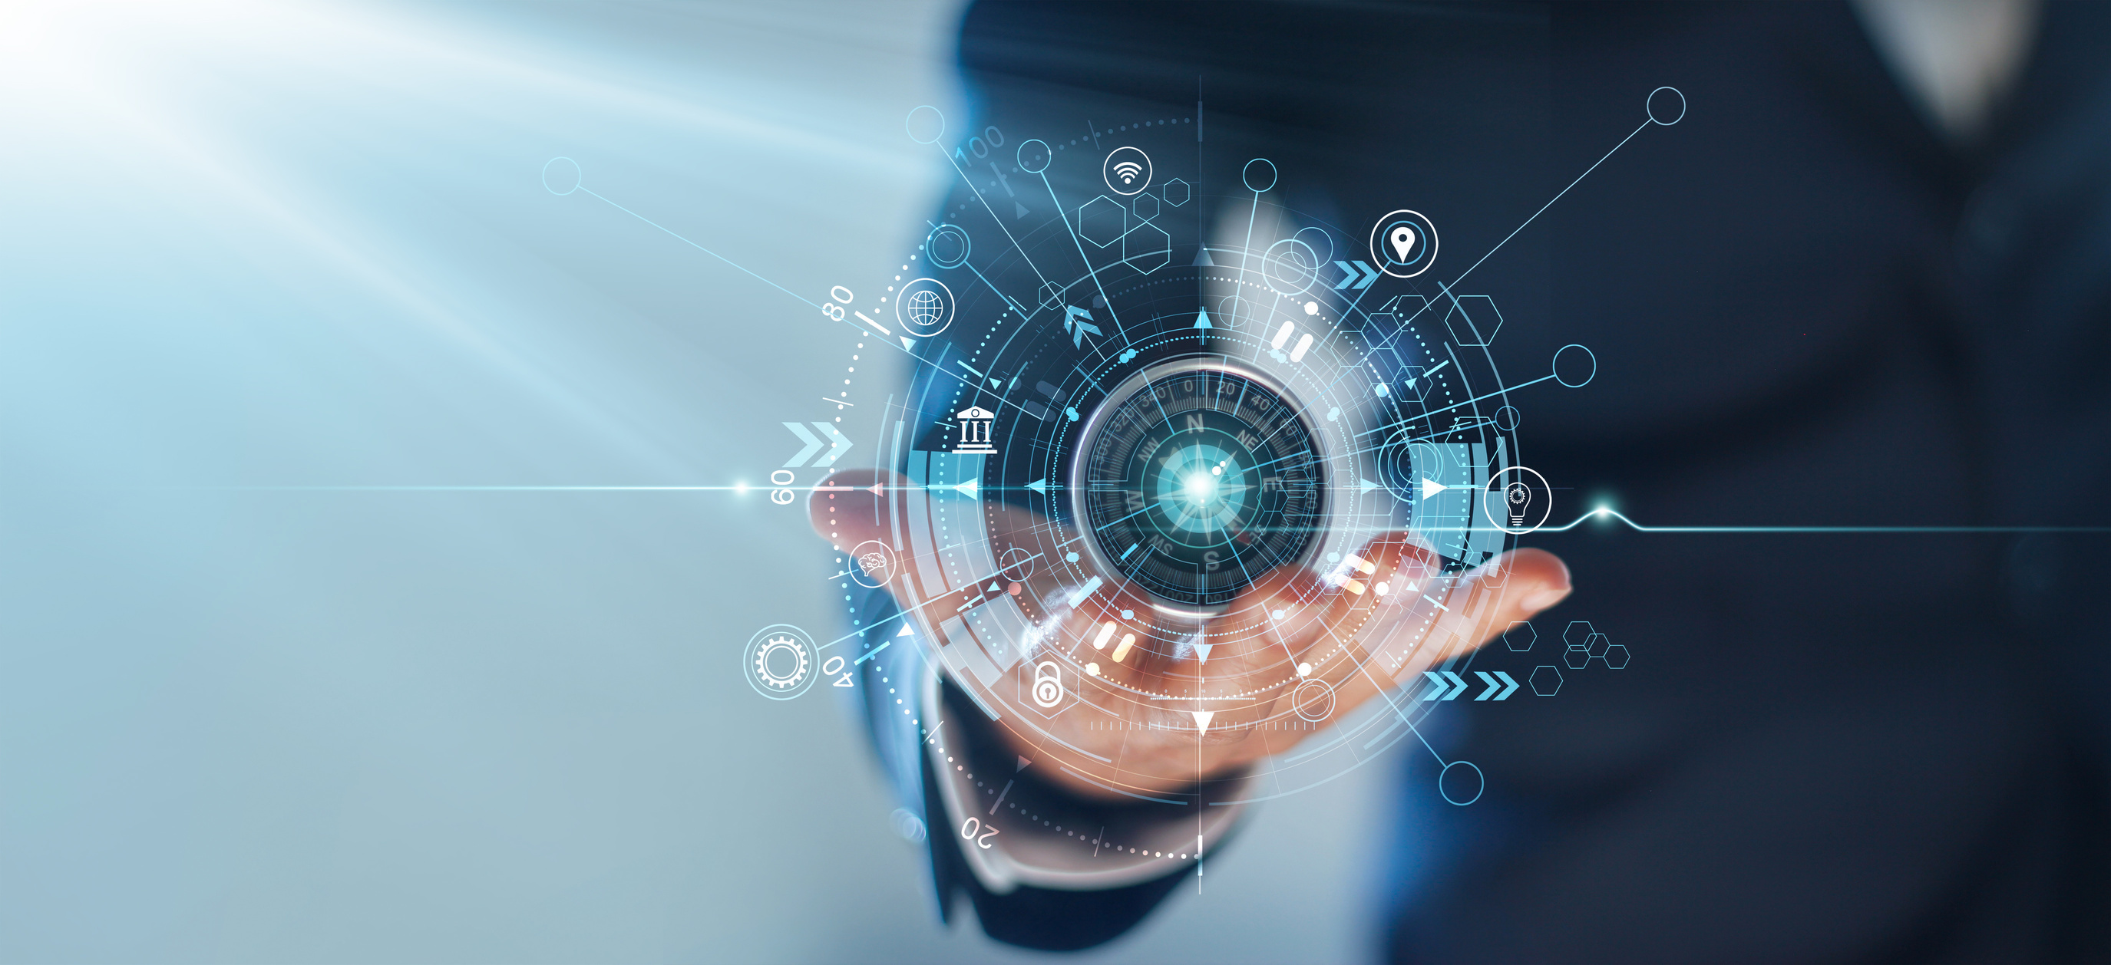
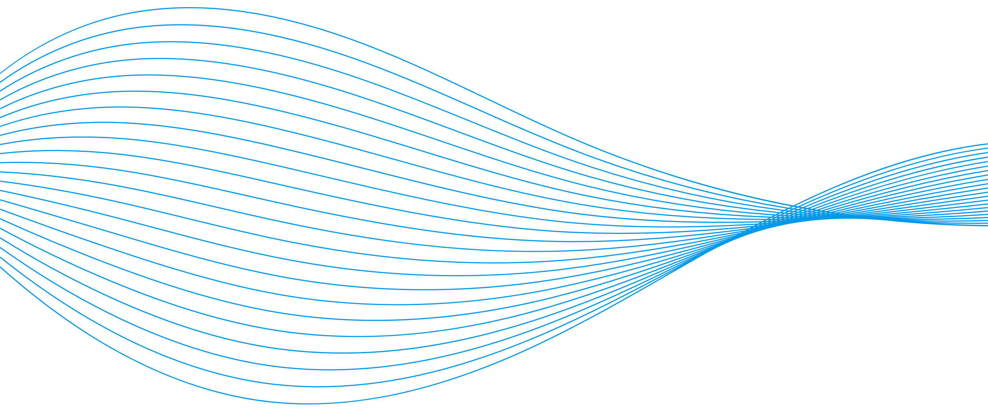

CHÀO MỪNG CÁC EM ĐẾN VỚI BÀI HỌC HÔM NAY
Chuyên đề Vật lí - 12
Kết nối tri thức với cuộc sống

Slide 2





CẶP ĐÔI HOÀN HẢO
Dựa vào kiến thức đã học trong Bài 6,7. Hãy so sánh chụp X-quang và chụp CT. Thông qua trò chơi:
HS truy cập vào đường link, ấn vào bắt đầu và tham gia trò chơi
Nhóm nào dành vị trí cao nhất trên bảng xếp hạng sẽ dành chiến thắng
https://wordwall.net/vi/resource/76678580

Slide 3
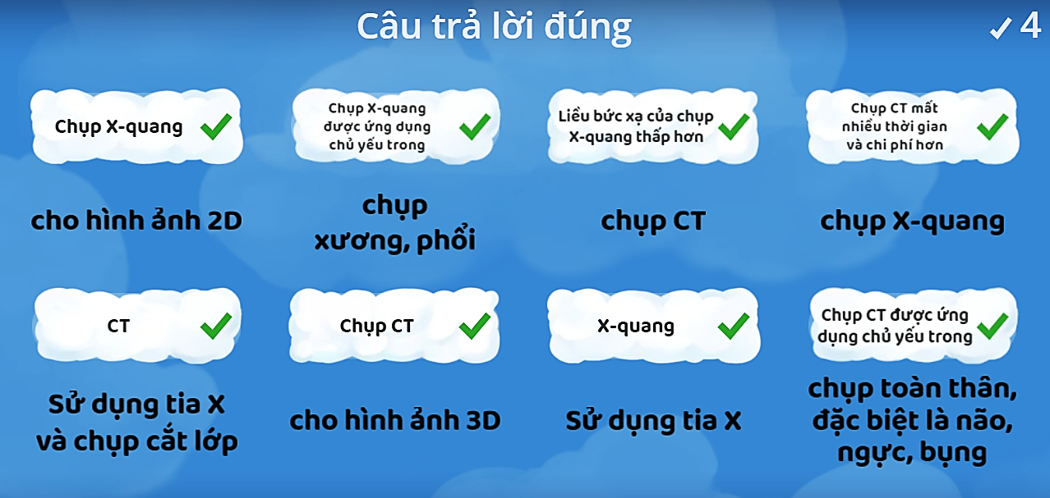
CẶP ĐÔI HOÀN HẢO

Slide 4
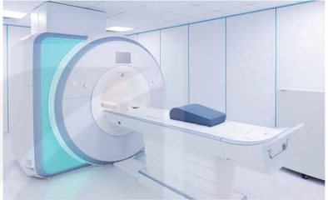
CHỤP CỘNG HƯỞNG TỪ
Là một phương pháp chẩn đoán hình ảnh hiện đại và hiệu quả, mang đến hình ảnh rõ nét nhằm hỗ trợ chẩn đoán chính xác tình hình bệnh. Chụp cộng hưởng từ là một kĩ thuật hiện đại dựa trên hiệu ứng vật lí mới giúp chẩn đoán nhiều bệnh lí hiệu quả.
Vậy nguyên lí chụp cộng hưởng từ như thế nào?
Ảnh chụp MRI để chẩn đoán đột quỵ não

Slide 5
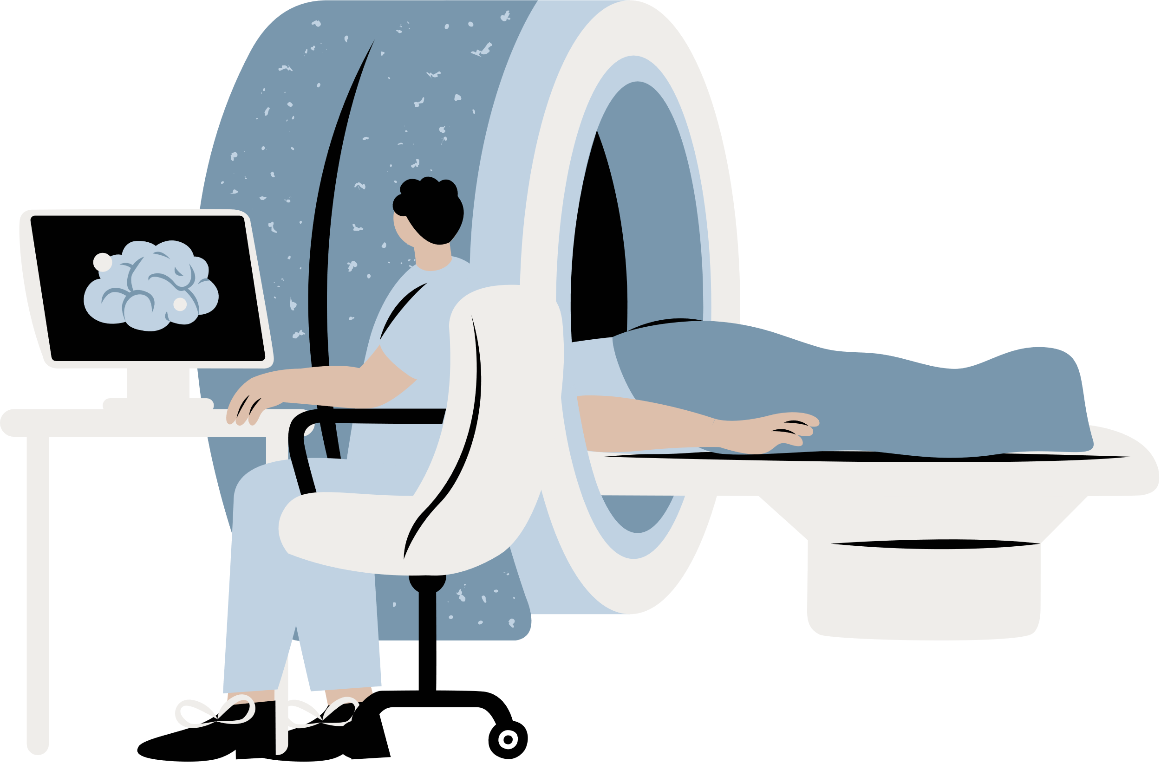

BÀI 8
Chụp cộng hưởng từ
Chuyên đề Vật lí - 12
Kết nối tri thức với cuộc sống

Slide 6
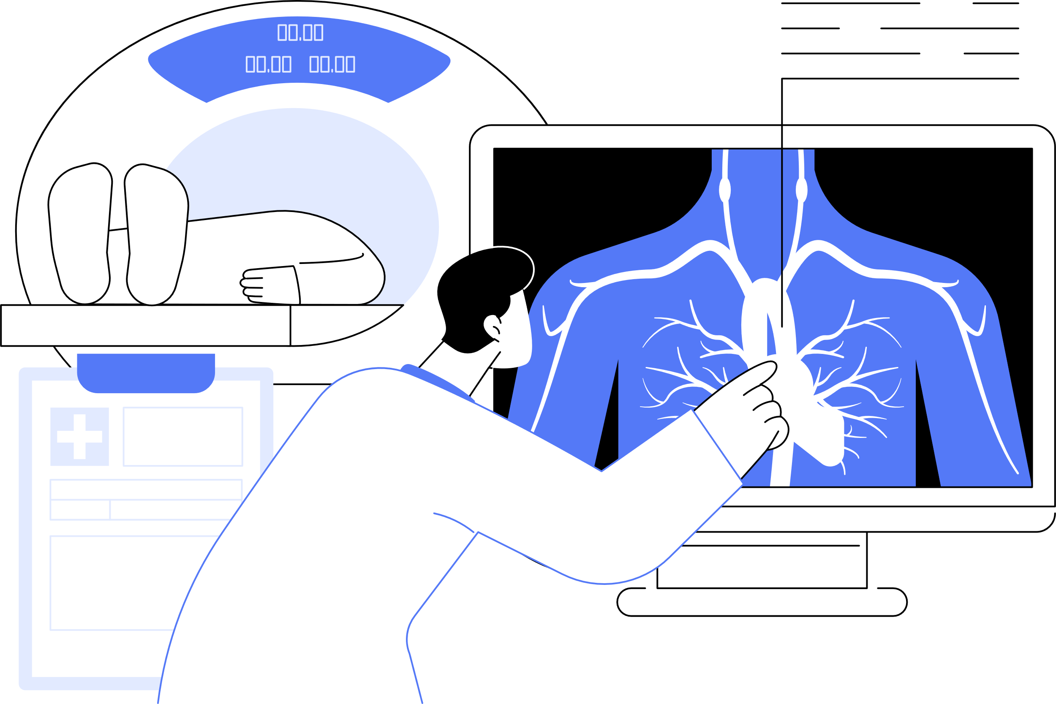


NỘI DUNG CHÍNH
01
KHÁI NIỆM CHỤP CỘNG HƯỞNG TỪ
02
NGUYÊN LÍ CHỤP CỘNG HƯỞNG TỪ
CẤU TẠO MÁY CHỤP CỘNG HƯỞNG TỪ
03

Slide 7
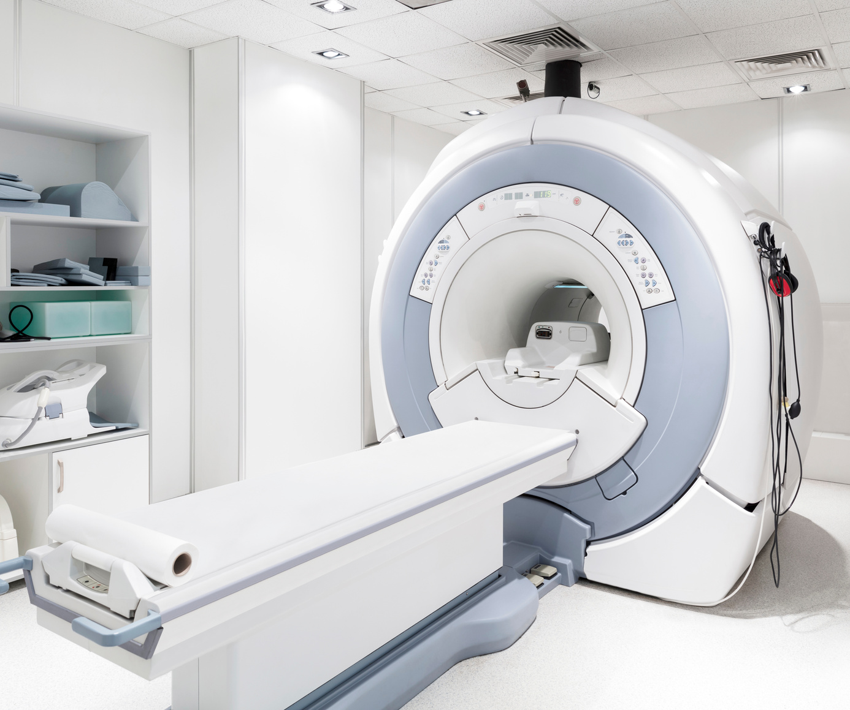


01
KHÁI NIỆM CHỤP CỘNG HƯỞNG TỪ
Chụp cộng hưởng từ MRI là một kĩ thuật giúp ta thu được những hình ảnh của các bộ phận cơ thể nhờ từ trường và sóng vô tuyến.
Ảnh chụp có độ tương phản cao, sắc nét và rõ ràng, chi tiết và có khả năng tái tạo hình ảnh 3D
Chụp cộng hưởng từ không sử dụng tia X, rất an toàn cho người chụp và người thực hiện kỹ thuật

Slide 8
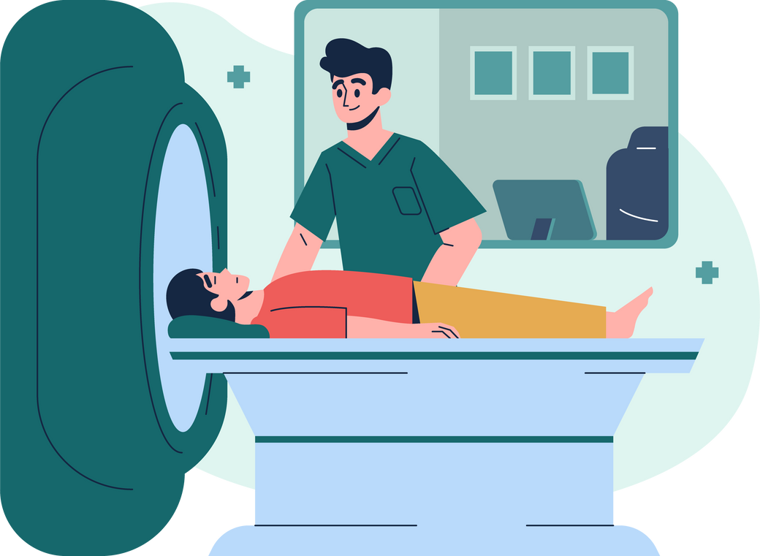
02
NGUYÊN LÍ CHỤP CỘNG HƯỞNG TỪ
PHIẾU HỌC TẬP SỐ 1
Câu 1. Trình bày nguyên lý hoạt động cơ bản của máy chụp cộng hưởng từ (MRI)
Câu 2. Tìm hiểu và giải thích vì sao ta luôn tìm thấy proton trong cơ thể sống.
Câu 3. Giải thích nguyên lí tạo ra hình ảnh MRI?

Slide 9
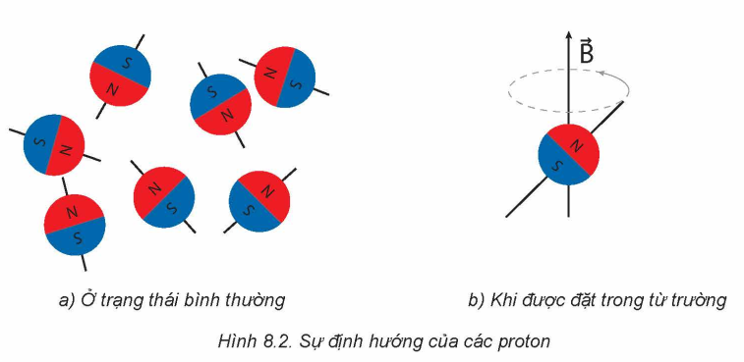
02
NGUYÊN LÍ CHỤP CỘNG HƯỞNG TỪ
ĐÁP ÁN PHIẾU HỌC TẬP SỐ 1
Câu 1.
Chụp cộng hưởng từ MRI hoạt động dựa trên nguyên lý cộng hưởng từ hạt nhân của hydrogen.
Khi đặt trong từ trường mạnh, các hạt nhân hydrogen sẽ định hướng theo từ trường và quay xung quanh một trục cố định.

Slide 10

02
NGUYÊN LÍ CHỤP CỘNG HƯỞNG TỪ
ĐÁP ÁN PHIẾU HỌC TẬP SỐ 1
Câu 1.
Khi chiếu vào một sóng vô tuyến có tần số phù hợp, các hạt nhân này sẽ hấp thụ năng lượng và chuyển lên trạng thái năng lượng cao hơn.
Sau khi ngắt sóng vô tuyến, các hạt nhân sẽ trở lại trạng thái ban đầu và phát ra sóng vô tuyến.
Thời gian để các hạt nhân trở lại trạng thái ban đầu phụ thuộc vào môi trường xung quanh và sẽ được máy MRI ghi nhận để tạo ra hình ảnh.

Slide 11
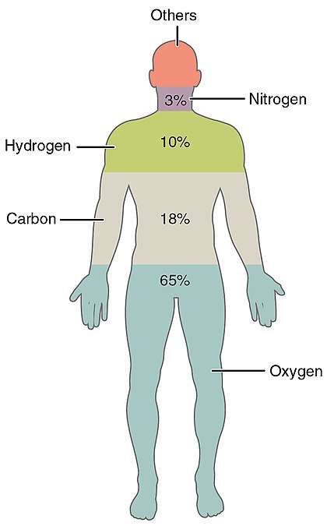
02
NGUYÊN LÍ CHỤP CỘNG HƯỞNG TỪ
ĐÁP ÁN PHIẾU HỌC TẬP SỐ 1
Câu 2.
Ta luôn tìm thấy proton trong cơ thể sống vì: proton là một hạt cơ bản mang điện tích dương, là thành phần cấu tạo nên hạt nhân nguyên tử.
- Nước: mỗi phân tử nước gồm 2 nguyên tử H, mỗi nguyên từ H lại có 2 proton.
- Protein: cấu tạo từ các acid amin, đều chữ nito, mà nguyên từ N có 7 proton.
Do đó hầu hết các nguyên tử trong cơ thể sống đều chứa proton.

Slide 12
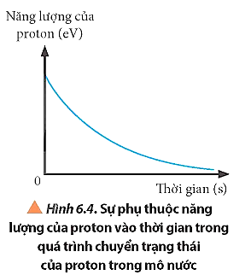
02
NGUYÊN LÍ CHỤP CỘNG HƯỞNG TỪ
ĐÁP ÁN PHIẾU HỌC TẬP SỐ 1
Câu 3.
Hình ảnh MRI được tạo ra dựa trên sự khác biệt về thời gian hồi phục của các hạt nhân hydrogen tại các vị trí khác nhau trong cơ thể.
Do các mô trong cơ thể có cấu trúc và thành phần khác nhau nên thời gian để các hạt nhân hydrogen trở lại trạng thái ban đầu cũng khác nhau.
Máy tính sẽ thu thập và phân tích dữ liệu về thời gian hồi phục tại mỗi điểm trong cơ thể, từ đó tạo ra hình ảnh MRI.
Sự phụ thuộc năng lượng của proton vào thời gian trong quá trình chuyển trạng thái của proton trong mô nước

Slide 13
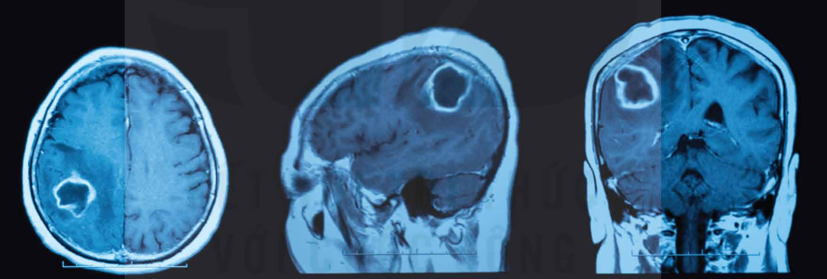
02
NGUYÊN LÍ CHỤP CỘNG HƯỞNG TỪ
ĐÁP ÁN PHIẾU HỌC TẬP SỐ 1
Câu 3.
Để tạo ra các lớp cắt khác nhau, người ta sử dụng thêm một từ trường biến đổi theo không gian. Nhờ đó, mỗi lớp sẽ có một hình ảnh MRI riêng biệt.
Qua việc phân tích các hình ảnh MRI của từng lớp, ta có thể tái tạo lại hình ảnh 3D của bộ phận cần nghiên cứu.

Slide 14
NGUYÊN LÍ CHỤP CỘNG HƯỞNG TỪ
Nguyên lý hoạt động dựa trên cộng hưởng từ hạt nhân của hydrogen.
Hydrogen được chọn vì có mặt trong hầu hết các mô và chỉ chứa một proton.
Hạt nhân hydrogen như một nam châm nhỏ, định hướng theo từ trường.
Khi chiếu sóng vô tuyến có tần số phù hợp, xảy ra hiện tượng cộng hưởng.
Thời gian hồi phục của hạt nhân cung cấp thông tin để tạo ảnh.
Sự khác biệt về thời gian hồi phục của hạt nhân là cơ sở để tạo ảnh.
Vai trò của từ trường không đồng đều trong việc tạo ra các lớp cắt.
Quá trình chuyển đổi dữ liệu thành hình ảnh.

Slide 15
03
CẤU TẠO MÁY CHỤP CỘNG HƯỞNG TỪ
PHIẾU HỌC TẬP SỐ 2
Câu 2. Giải thích vì sao cần phải che chắn phòng đặt máy MRI khỏi sóng vô tuyến.
Câu 1. Nêu cấu tạo của máy chụp cộng hưởng từ (MRI)
Câu 3. Nêu một số ưu, nhược điểm của chụp cộng hưởng từ.

Slide 16
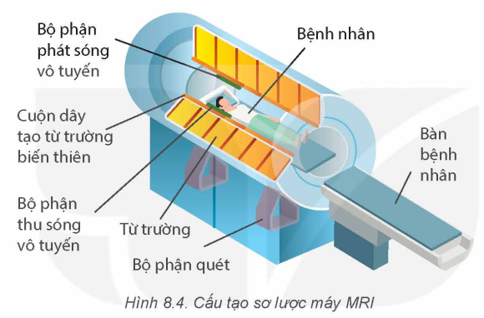
03
CẤU TẠO MÁY CHỤP CỘNG HƯỞNG TỪ
ĐÁP ÁN PHIẾU HỌC TẬP SỐ 2
Câu 1.
Bộ phận tạo từ trường chính: Cuộn dây siêu dẫn tạo ra từ trường mạnh 1,5 đến 3 tesla.
Cuộn dây tạo từ trường biến thiên: có ba cuộn dây để tạo từ trường biến thiên, từ trường do các cuộn dây này sinh ra biến đổi đều theo khoảng cách. Các từ trường này hướng theo các trục toạ độ vuông góc Ox, Oy, 0z.

Slide 17
03
CẤU TẠO MÁY CHỤP CỘNG HƯỞNG TỪ
ĐÁP ÁN PHIẾU HỌC TẬP SỐ 2
Câu 1.
Bộ phận phát sóng vô tuyến có tần số thay đổi.
Bộ phận thu sóng vô tuyến.

Slide 18
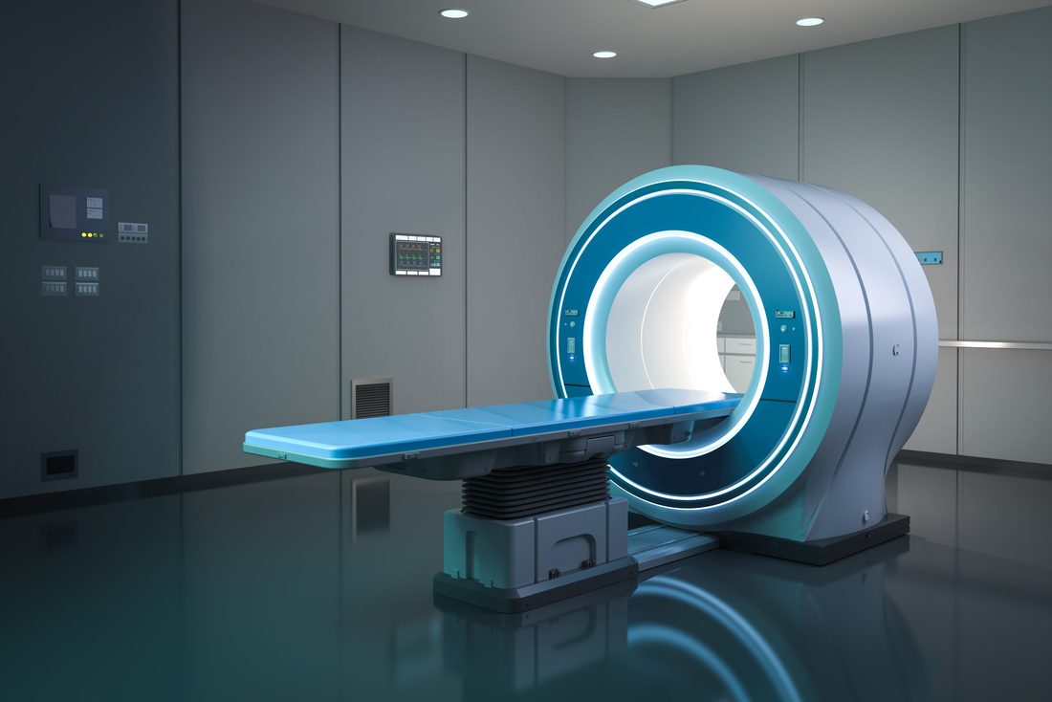
03
CẤU TẠO MÁY CHỤP CỘNG HƯỞNG TỪ
ĐÁP ÁN PHIẾU HỌC TẬP SỐ 2
Câu 2.
Máy MRI hoạt động dựa trên nguyên tắc cộng hưởng từ hạt nhân, sử dụng từ trường mạnh và sóng radio tạo hình ảnh
Sóng vô tuyến từ môi trường xung quanh có thể gây nhiễu làm ảnh hưởng đến hoạt động của máy MRI, làm cho hình ảnh chất lượng không được tốt.
Vì vậy cần phải che chắn phòng đặt máy MRI khỏi sóng vô tuyến.

Slide 19
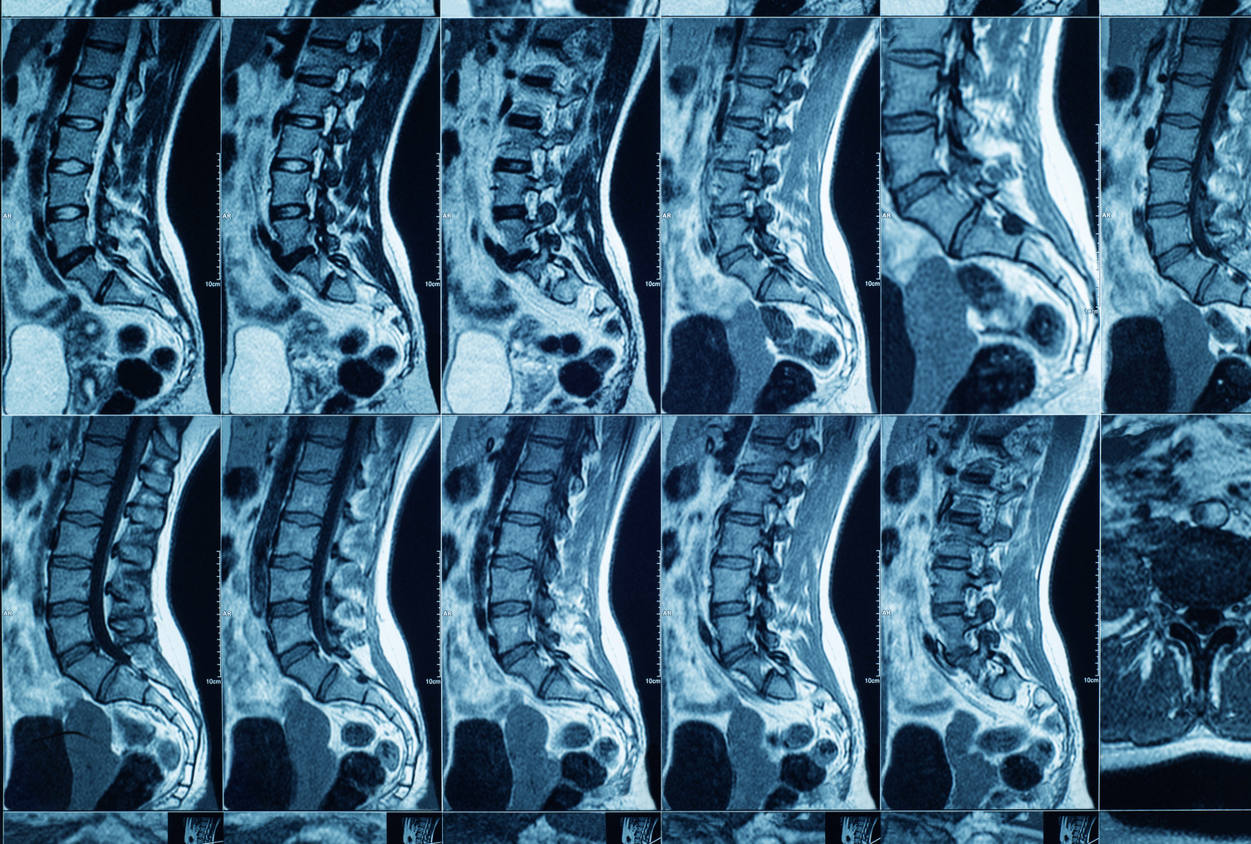
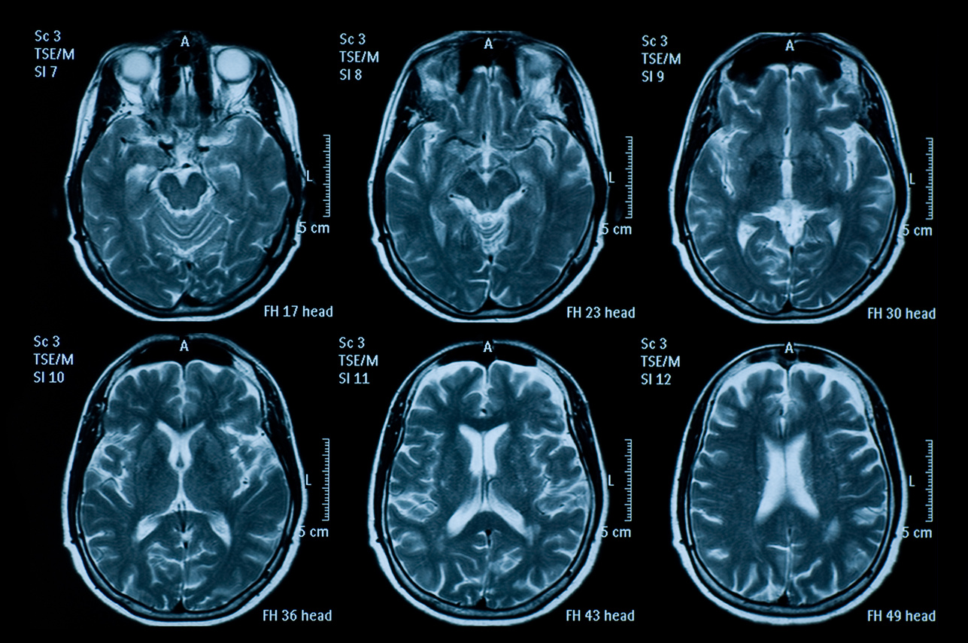
03
CẤU TẠO MÁY CHỤP CỘNG HƯỞNG TỪ
ĐÁP ÁN PHIẾU HỌC TẬP SỐ 2
Câu 3.
Ưu điểm của MRI
Hình ảnh chi tiết: MRI cung cấp hình ảnh rất chi tiết về các mô mềm, đặc biệt là não và tủy sống.
Không sử dụng tia X: MRI không gây ra bức xạ ion hóa như chụp X-quang, do đó an toàn hơn.
Đa dạng các chuỗi xung: Có thể sử dụng nhiều loại chuỗi xung để thu được các thông tin khác nhau về mô, giúp chẩn đoán chính xác hơn.

Slide 20
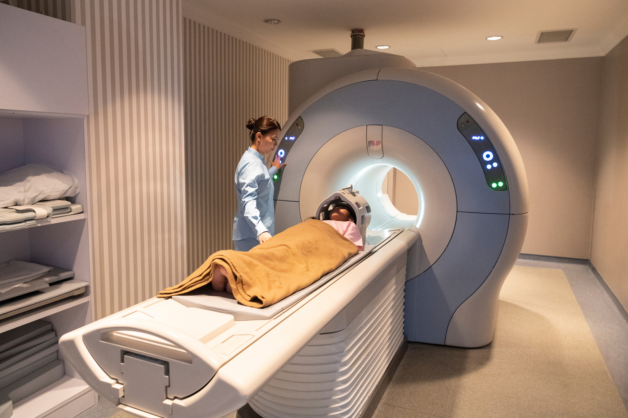
03
CẤU TẠO MÁY CHỤP CỘNG HƯỞNG TỪ
ĐÁP ÁN PHIẾU HỌC TẬP SỐ 2
Câu 3.
Nhược điểm của MRI
- Chi phí cao hơn các kĩ thuật chẩn đoán khác.
- Thời gian chụp lâu hơn.
- Chống chỉ định một số bệnh nhân có kim loại cấy ghép trong cơ thể.

Slide 21
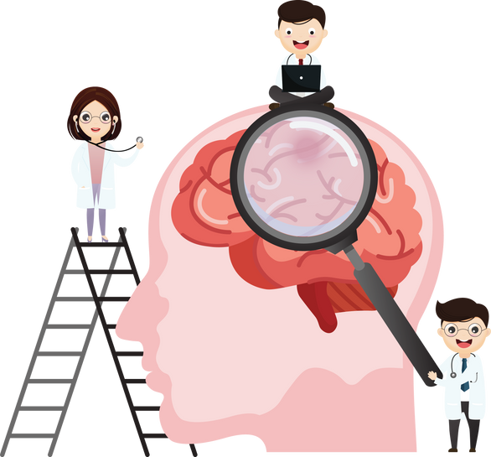
Chụp cộng hưởng từ (MRI)
Chụp cộng hưởng từ (MRI) là một kỹ thuật hình ảnh y tế sử dụng từ trường mạnh, sóng vô tuyến và máy tính để tạo ra những hình ảnh chi tiết về các cơ quan và cấu trúc bên trong cơ thể.
Nguyên lí
Cấu tạo
Ưu điểm
Dựa trên hiện tượng cộng hưởng từ hạt nhân: thu nhận thông tin từ proton của hạt nhân nguyên tử hydrogen có trong hầu hết các mô của cơ thể người
Bộ phận tạo từ trường
Cuộn dây tạo từ trường biến thiên
Bộ phận phát sóng vô tuyến có tần số thay đổi.
Bộ phận thu sóng vô tuyến.
Cung cấp hình ảnh rõ nét về các mô mềm, đặc biệt là não, tủy sống…
Không sử dụng tia X
Giúp việc chẩn đoán chính xác hơn.

Slide 22
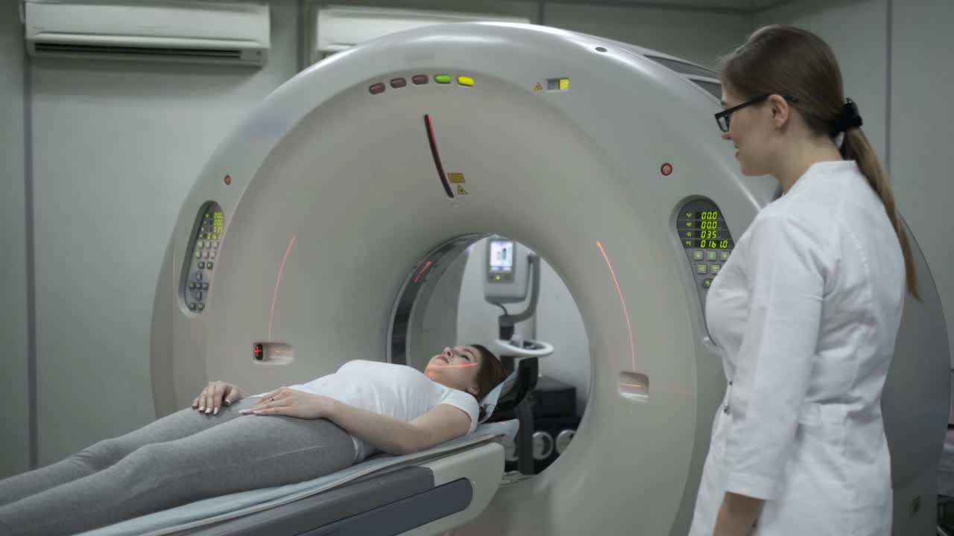
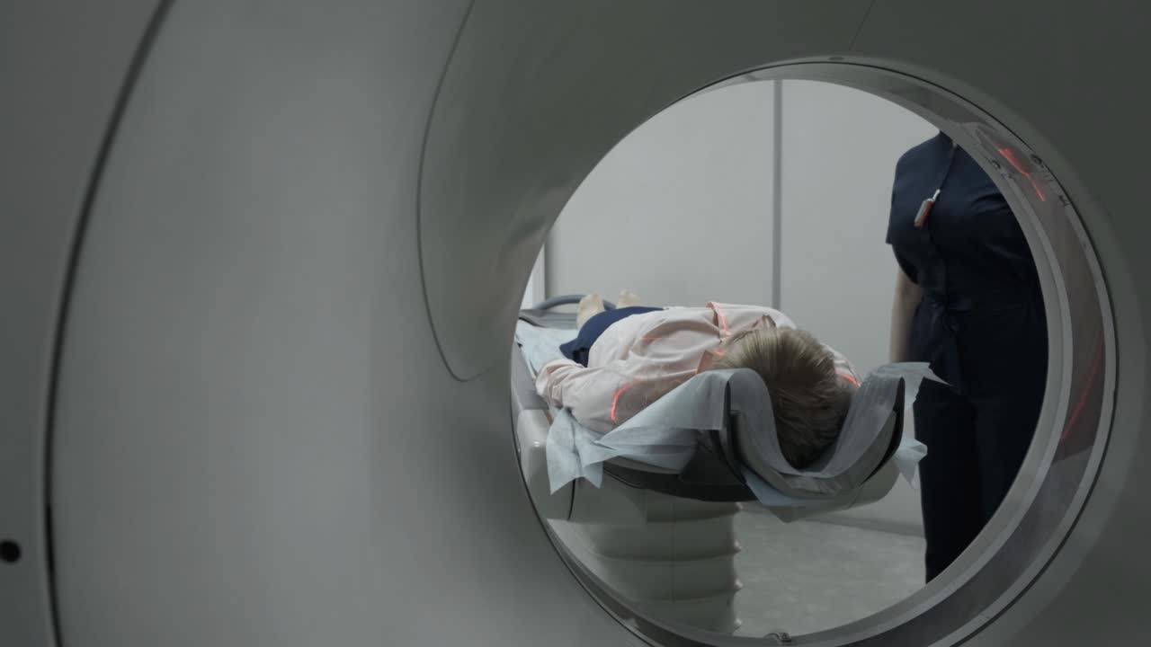
Chụp ảnh cộng hưởng từ (MRI)
Kỹ thuật viên không cần đứng cách ly với bệnh nhân trong quá trình chụp
Quá trình chụp ảnh cộng hưởng từ (MRI)

Slide 23
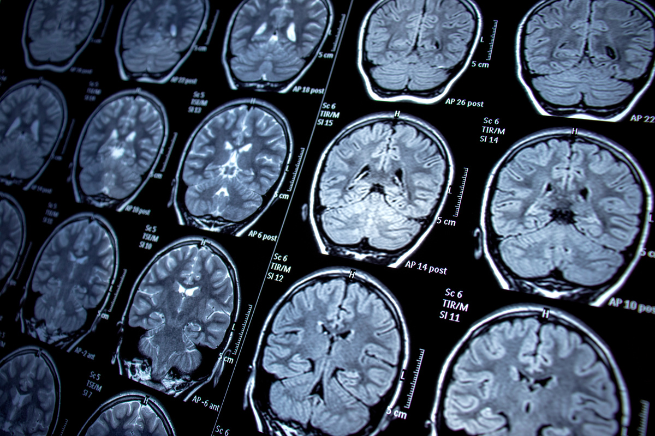
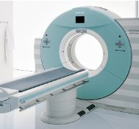
LUYỆN TẬP
PHIẾU HỌC TẬP SỐ 3
Câu 1. So sánh ưu, nhược điểm của chụp cộng hưởng từ so với chụp CT.
Câu 2. Giải thích tại sao chụp MRI có thể được coi là an toàn hơn so với chụp CT.
Câu 3. Giải thích tại sao trong một số trường hợp có thể chọn chụp CT thay vì chụp MRI.
Câu 4. Giải thích tại sao chụp MRI được gọi là không xâm lấn.

Slide 24
ĐÁP ÁN PHIẾU HỌC TẬP SỐ 3
Câu 1: So sánh ưu, nhược điểm của chụp cộng hưởng từ so với chụp CT.
Ưu điểm:
- Sử dụng sóng từ trường nên an toàn cho người bệnh
- MRI cung cấp hình ảnh có chất lượng cao, sắc nét và chi tiết hơn so với CT. MRI tạo ra hình ảnh các mô mềm, các vị trí khuất tốt hơn nhiều so với CT.
Nhược điểm:
- Thời gian chụp cộng hưởng từ dài hơn, khoảng 10- 30 phút
- Máy MRI tạo ra tiếng ồn lớn, vì vậy cần sử dụng tai nghe hoặc nút tai để tránh ảnh hưởng thính lực.
- Chi phí cao.

Slide 25
ĐÁP ÁN PHIẾU HỌC TẬP SỐ 3
CÂU 2. Giải thích tại sao chụp MRI có thể được coi là an toàn hơn so với chụp CT.
Chụp CT sử dụng tia X, mà tia X với bản chất là tia tử ngoại có thể làm hỏng các mô sống. Nếu chiếu quá liều chiều, thời gian lâu sẽ gây ảnh hưởng đến sức khỏe của bệnh nhân.
Chụp MRI sử dụng sóng từ trường nên an toàn hơn cho người bệnh.

Slide 26
ĐÁP ÁN PHIẾU HỌC TẬP SỐ 3
CÂU 3. Giải thích tại sao trong một số trường hợp có thể chọn chụp CT thay vì chụp MRI.
Trên thực tế, có những tổn thương chỉ chụp CT mới quan sát được. Ví dụ:
- Tim mạch: Bệnh tim, tắc nghẽn mạch máu, phình động mạch chủ.
- Phổi: Dấu hiệu xơ phổi, khí phế thũng, tràn dịch màng phổi, phổi xẹp hoặc các vấn đề khác.
Ổ bụng: chấn thương, tổn thương nội tạng
- Hệ thống xương: Vết gãy xương, chấn thương tủy sống, tổn thương loãng xương, khối u xương.
- Não: Xuất huyết não, vôi hóa não, khối u, tình trạng tuần hoàn máu lên não.
- Khối u: Xác định vị trí khối u, giai đoạn ung thư.

Slide 27
ĐÁP ÁN PHIẾU HỌC TẬP SỐ 3
CÂU 4. Giải thích tại sao chụp MRI được gọi là không xâm lấn.
Vì chụp MRI dựa trên hiện tượng cộng hưởng từ hạt nhân thông qua từ trường và sóng vô tuyến mà không có sự xâm nhập của các tia bức xạ từ bên ngoài môi trường vào bên trong cơ thể.

Slide 28

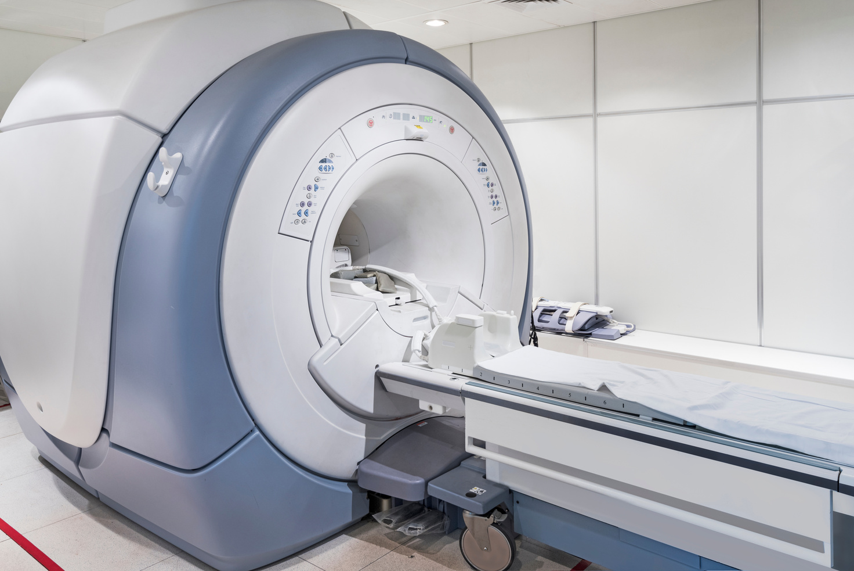

LỊCH SỬ RA ĐỜI MÁY MRI
Các nhà khoa học bắt đầu nghiên cứu ứng dụng hiện tượng cộng hưởng từ hạt nhân để tạo ra hình ảnh của cơ thể người
Hai nhà khoa học Felix Bloch và Edward Purcell đã khám phá ra hiện tượng cộng hưởng từ hạt nhân.
Những năm 1970
Chụp cộng hưởng từ (MRI) là một trong những tiến bộ đáng kể trong lĩnh vực y học hình ảnh.
Năm 1946
Những chiếc máy MRI đầu tiên được đưa vào sử dụng trong y tế.
Phát triển nhanh chóng: Từ đó đến nay, công nghệ MRI không ngừng được cải tiến và ứng dụng rộng rãi trong chẩn đoán y khoa.
Đầu những năm 1980

Slide 29

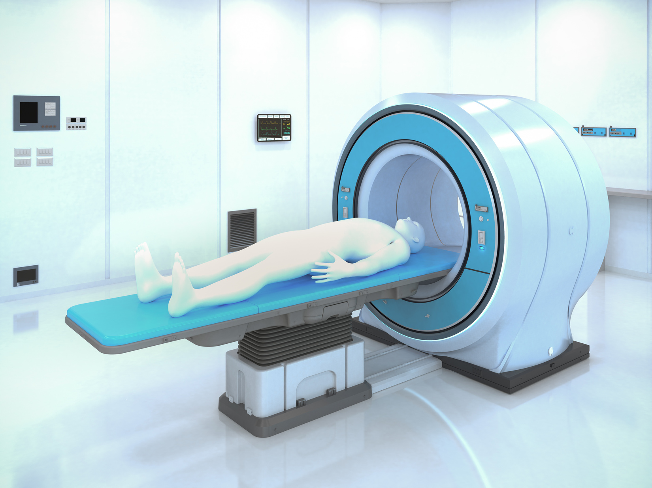
1. Chuẩn bị
Quy trình thực hiện một buổi chụp MRI
Thay đồ
Thay một bộ đồ bệnh viện đặc biệt, không có khóa kéo hoặc các vật liệu kim loại
2. Vào phòng chụp
Nằm lên bàn: bệnh nhân nằm trên một chiếc bàn trượt vào bên trong ống của máy MRI, không gây cảm giác quá khó chịu.
Cố định: Để đảm bảo hình ảnh chất lượng cao, kỹ thuật viên sẽ sử dụng các đai hoặc gối để cố định cơ thể BN trong quá trình chụp.
Đồ dùng cá nhân
Tháo bỏ tất cả các vật dụng bằng kim loại như nhẫn, đồng hồ, kính, đồ trang sức, thẻ ATM, điện thoại di động...
Thông báo cho bác sĩ
Thông báo cho bác sĩ về bất kỳ tình trạng sức khỏe nào, đặc biệt là nếu bạn có các thiết bị y tế cấy ghép trong cơ thể

Slide 30


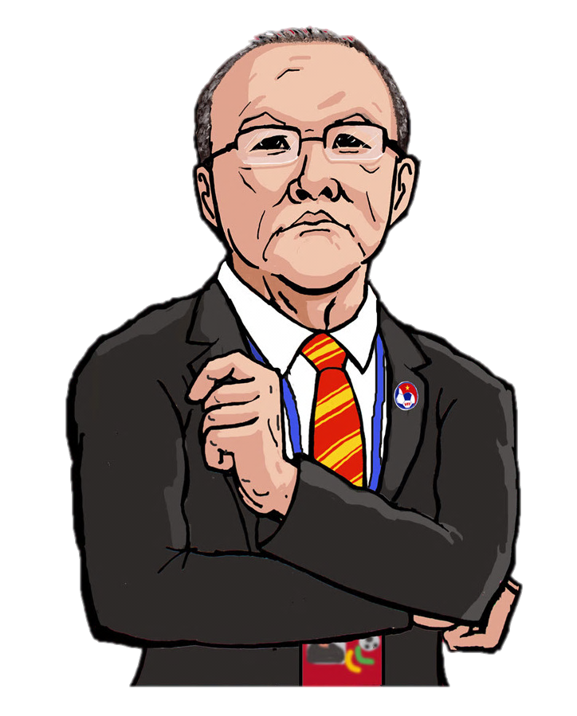

VIỆT NAM VÔ ĐỊCH
TẬP LÀM THỦ MÔN

Slide 31
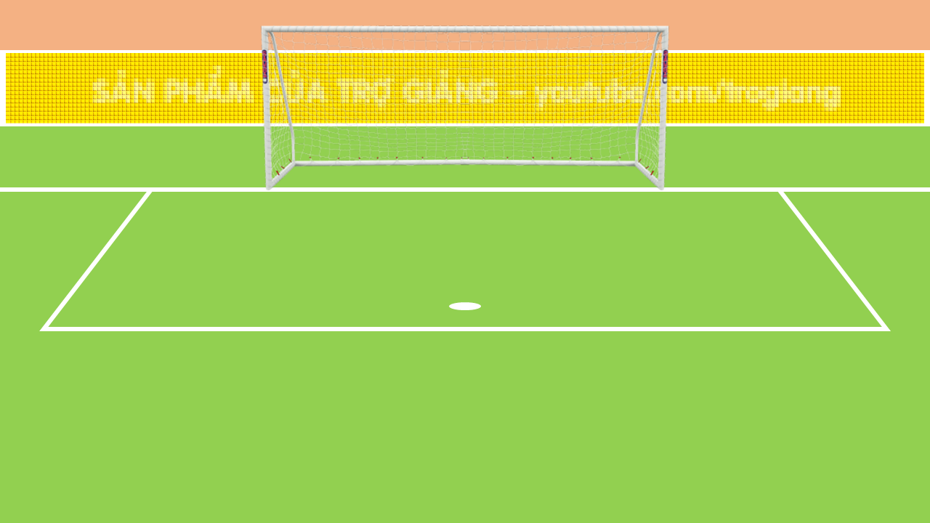





Câu 1. Nguyên lý hoạt động của máy chụp cộng hưởng từ MRI dựa trên hiện tượng nào sau đây?
A. Sự hấp thụ và phát xạ năng lượng của các hạt nhân nguyên tử khi đặt trong từ trường.
B. Phân rã phóng xạ của các nguyên tử.
C. Sự tán xạ của tia X khi đi qua cơ thể
D. Sự phản xạ của sóng âm khi truyền qua các mô.

Slide 32
Câu 2. Thành phần nào sau đây không phải là một phần của máy chụp MRI?
A. Nam châm siêu dẫn
B. Ống tia X
C. Cuộn dây RF
D. Máy tính

Slide 33
Câu 3. Tại sao máy chụp MRI lại tạo ra hình ảnh chi tiết hơn so với chụp X-quang đối với các mô mềm?
A. Vì MRI sử dụng tia X có năng lượng cao hơn.
B. Vì MRI không sử dụng bức xạ ion hóa.
C. Vì MRI sử dụng từ trường mạnh để tạo ra hình ảnh.
D. Cả A và B đều đúng.

Slide 34
Câu 4. Hạt nhân nguyên tử nào thường được sử dụng để tạo ra hình ảnh trong chụp MRI
A. Carbon-12
B. Oxy-16
C. Nitơ-14
D. Hydro-1

Slide 35
Câu 5. Ưu điểm lớn nhất của chụp MRI so với các kỹ thuật hình ảnh khác là gì?
A. Không gây đau đớn
B. Không sử dụng bức xạ ion hóa.
C. Cung cấp hình ảnh chi tiết về các mô mềm.
D. Tất cả các đáp án trên đều đúng.

Slide 36
Câu 6. Nam châm siêu dẫn trong máy MRI có chức năng gì?
A. Tạo ra từ trường mạnh và ổn định.
B. Tạo ra từ trường yếu.
C. Làm lạnh máy MRI.
D. Hấp thụ bức xạ.

Slide 37
Câu 7. Tại sao bệnh nhân cần tháo bỏ tất cả các vật dụng bằng kim loại trước khi chụp MRI?
A. Để tránh bị bỏng.
B. Để tránh bị hút vào máy MRI.
C. Để tránh bị nhiễm điện.
D. Để đảm bảo chất lượng hình ảnh.

Slide 38
Câu 8. Thông tin nào sau đây có thể thu được từ hình ảnh MRI?
A. Cấu trúc của các cơ quan.
B. Chức năng của các cơ quan.
C. Thành phần hóa học của các mô.
D. Tất cả các đáp án trên đều đúng.

Slide 39
NHIỆM VỤ VỀ NHÀ
Ghi nhớ nội dung trọng tâm đã học trong bài 6
Tìm hiểu về các bệnh viện của nước ta có máy chụp cộng hưởng từ MRI
Trả lời các câu hỏi SGK
01
02
03

Slide 40

CẢM ƠN CÁC EM ĐÃ CHÚ Ý
LẮNG NGHE

